Slide 1


大数据应用人才培养系列教材
R语言（第2版）
刘 鹏 总主编
程显毅 主 编 孙丽丽 林道荣 副主编

Slide 2
开场白
第11章 数据评估
模型检验不通过，即不正确的模型对预测没有任何意义。简言之，模型评估的目标是评估模型的预测能力。
对于模型的评估有两个目标：
（1）模型选择：比较多个模型的性能，从中选取最优；
（2）模型评价：估计它在测试集合的泛化误差。
泛化误差
其中：

Slide 3
大数据应用人才培养系列教材
第11章 数据评估
11.1 Rattle模型评估选项卡
11.2 混淆矩阵
11.3 风险图
11.4 ROC曲线
11.5 交叉验证

Slide 4
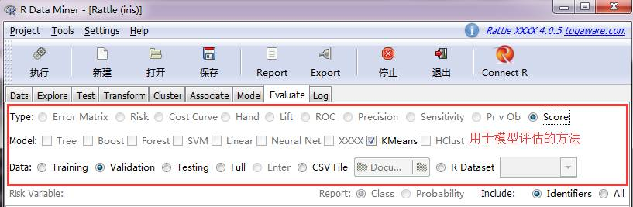
11.1 Rattle模型评估选项卡
第11章 数据评估
1、Type标签：
选择评估的指标，包括：混淆矩阵（Error Matrix）、风险图（Risk）、损失曲线（Cost Curve）、ROC曲线、准确度（Precision）、敏感度（Sensitivity）与得分（Score）。

Slide 5
11.1 Rattle模型评估选项卡
第11章 数据评估
2、Model标签：
选择已经完成训练的模型，一次可以评估多个模型。
3、Data标签：
为了更好的评估模型，需要选择用于评估的数据集，包括训练集、测试集、验证集和全集。
4、Risk Variable标签：
图11.1最后一行左边有一个Risk Variable标签用来衡量每个观察数据对目标变量的风险有多大。
5、Report标签：
图11.1最后一行的右侧report标签只有在选择了Score类型时才生效。

Slide 6
大数据应用人才培养系列教材
第11章 数据评估
11.1 Rattle模型评估选项卡
11.2 混淆矩阵
11.3 风险图
11.4 ROC曲线
11.5 交叉验证

Slide 7
11.2 混淆矩阵
第11章 数据评估
二分类混淆矩阵
 | 预测正例 | 预测反例 | 合计
实际正例 | 真阳（TP） | 假阴（FN） | 实际正例数(TP+FN)
实际反例 | 假阳（FP) | 真阴(TN) | 实际反例数(FP+TN)
合计 | 预测正例数(TP+FP) | 预测反例数(FN+TN) | 总样本数TP+FP+FN+TN
TP(真阳性)表示阳性样本经过正确分类之后被判为阳性。
TN(真阴性)表示阴性样本经过正确分类之后被判为阴性。
FP(假阳性)表示阴性样本经过错误分类之后被判为阳性。
FN(假阴性)表示阳性样本经过错误分类之后被判为阴性。

Slide 8
11.2 混淆矩阵
第11章 数据评估
模型评估指标
分类准确率

Slide 9
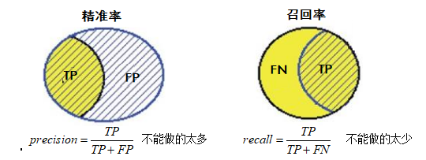

11.2 混淆矩阵
第11章 数据评估
模型评估指标
平衡准确率
F1分数认为召回率和准确率同等重要，F2分数认为召回率的重要程度是准确率的2倍，而F0.5分数认为召回率的重要程度是准确率的一半。

Slide 10
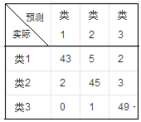
11.2 混淆矩阵
第11章 数据评估
多分类混淆矩阵
从表可以看出，第三行第三列中的43表示有43个实际归属第一类的实例被预测为第一类，同理，第四行第三列的2表示有2个实际归属为第二类的实例被错误预测为第一类。每一行之和为50，表示50个样本，第三行说明类1的50个样本有43个分类正确，5个错分为类2，两个错分为类3。

Slide 11
11.2 混淆矩阵
第11章 数据评估
Titanic决策树混淆矩阵评估
data<-fread("titanic_data.csv",header = T)
#划分数据集
set.seed(123)
index<- sample(1:dim(data)[1])
train<-data[index[1:floor(dim(data)[1] * 0.7)],]
test<- data[index[((ceiling(dim(data)[1] * 0.7))+1):dim(data)[1]], ]
train.ctree <- ctree(Survived ~ Pclass + Age + SibSp + Fare + Parch,data=train)
plot(train.ctree,main <- "Conditional inference tree of Titanic Dataset")
ctree.predict<- predict(train.ctree,test) #预测
ctree.predict<-ifelse(ctree.predict>0.5,1,0)
confusionMatrix(as.factor(ctree.predict),as.factor(test$Survived),dnn = c('Predicted','Actual'))

Slide 12
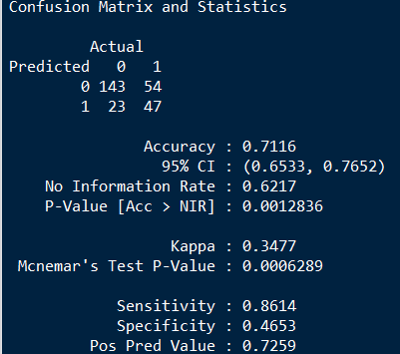

11.2 混淆矩阵
第11章 数据评估
Titanic决策树混淆矩阵评估
Kappa系数用于一致性检验，也可以用于衡量分类精度。
通常kappa是落在 0~1 间，越高越好。
p_{o}=准确率, p_{e}=(实际正样本数×预测正样本数+实际负样本数×预测负样本数)/样本总数²

Slide 13
大数据应用人才培养系列教材
第11章 数据评估
11.1 Rattle模型评估选项卡
11.2 混淆矩阵
11.3 风险图
11.4 ROC曲线
11.5 交叉验证

Slide 14
11.3 风险图
第11章 数据评估
风险图及其作用
在决策中，个性、才智、胆识、经验等主观因素使不同的决策者对相同的益损问题 (获取收益或避免损失)做出不同的反应；即使是同一决策者，由于时间和条件等客观因素不同，对相同的益损问题也会有不同的反应。决策者这种对于益损问题的独特感受和取舍，称之为“效用”。效用曲线就是用来反映决策后果的益损值对决策者的效用(即益损值与效用值)之间的关系曲线。通常以益损值为横坐标，以效用值为纵坐标，把决策者对风险态度的变化在此坐标系中描点而拟合成一条曲线，称为风险图。风险图也称为累计增益图（cumulative gain chart），提供另外一种度量二分类模型的视角。

Slide 15
11.3 风险图
第11章 数据评估
实验数据说明
Audit数据集包括已经审计的纳税人和审计的结果：No或Yes。正例结果表明要求纳税人修改纳税申报表，因为数据不准确。反例结果表明纳税申报表不需要调整。对于每次调整，我们还要记录其金额(如风险变量)。为了阅读这个风险图，我们将选择一个特殊的点，并考虑审计纳税人的特定场景。正常情况下每年要审计100000名纳税人。其中，只有24000人需要调整他们的纳税申报表，大约23%。

Slide 16
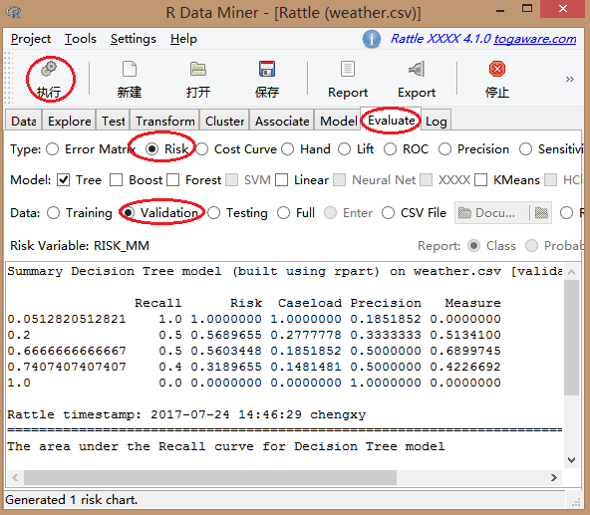
11.3 风险图
第11章 数据评估
实验指导
使用rattle 自带audit.csv数据，建立随机森林模型，然后进行风险图评估。

Slide 17
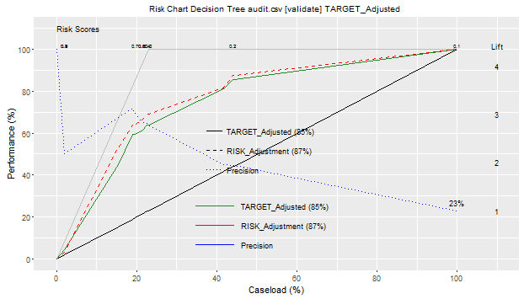
11.3 风险图
第11章 数据评估
实验指导
audit数据集风险图

Slide 18
11.3 风险图
第11章 数据评估
实验指导
绿色虚线表示使用优先审计策略得到的模型性能。对50%的案例其性能接近90%，即希望识别出90%需要调整纳税表的纳税人。蓝线表明如果简单地随机选择纳税人其性能几乎提高了2倍。
因此，模型提供了相当明显的效益。注意，我们不是对错误率特别关注，而是关注使用排序或优先级后模型获得的利益。
红实线与绿虚线很接近，它表明模型风险的大小，它是基于图8.4所示的风险变量，记录了对纳税申请表任何调整需要的花费。
风险图并不能适用任何模型，根据经验“risk”性能曲线接近“Target”性能曲线或位于“Target”性能曲线之上。如果是后者，在过程的早期，模型是偶尔能识别到高风险的案例，这是有用的结果。

Slide 19
大数据应用人才培养系列教材
第11章 数据评估
11.1 Rattle模型评估选项卡
11.2 混淆矩阵
11.3 风险图
11.4 ROC曲线
11.5 交叉验证
10.6 SVM
10.7 线性回归
10.8 神经网络

Slide 20
11.4 ROC曲线
第11章 数据评估
什么是ROC曲线
受试者工作特征曲线 （receiver operating characteristic curve，简称ROC曲线）。
ROC曲线以敏感度TPR=TP/(TP+FN)为纵坐标，特异度FPR=FP/(FP+TN)为横坐标绘制的曲线。传统的评价方法有一个共同的特点，必须将评价结果分为两类，再进行统计分析。ROC曲线的评价方法与传统的评价方法不同，无须此限制，可以把评价结果划分为多个有序分类，如正常、大致正常、可疑、大致异常和异常五个等级再进行统计分析。因此，ROC曲线评价方法适用的范围更为广泛。
TP | FN
FP | TN

Slide 21
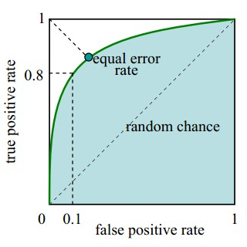
11.4 ROC曲线
第11章 数据评估
理想情况，TPR应接近1，FPR接近0，即图中的（0,1）点。ROC曲线越靠拢（0,1）点，越偏离45度对角线越好。
什么是ROC曲线
AUC (Area Under Curve) 被定义为ROC曲线下的面积。
(1)AUC = 1，是完美分类器，采用这个预测模型时，存在至少一个阈值能得出完美预测。绝大多数预测的场合，不存在完美分类器。
(2)0.5 < AUC < 1，优于随机猜测。这个分类器（模型）妥善设定阈值的话，能有预测价值。
结论：AUC值越大的分类器，正确率越高。

Slide 22
11.4 ROC曲线
第11章 数据评估
实验指导

Slide 23
11.4 ROC曲线
第11章 数据评估
编程实现
library("pROC")
data(aSAH)
roc(aSAH$outcome, aSAH$s100b, plot=TRUE, print.thres=TRUE, print.auc=TRUE)

Slide 24
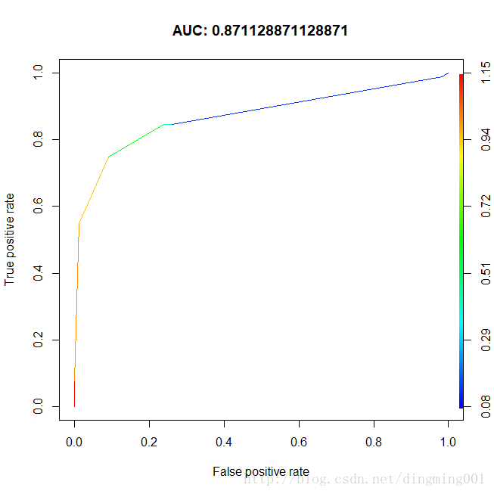
11.4 ROC曲线
第11章 数据评估
编程实现
https://blog.csdn.net/dingming001/article/details/72782096

Slide 25
大数据应用人才培养系列教材
第11章 数据评估
11.1 Rattle模型评估选项卡
11.2 混淆矩阵
11.3 风险图
11.4 ROC曲线
11.5 交叉验证

Slide 26
11.5 交叉验证
第11章 数据评估
家住址
是北京
不是北京
人脾气
温柔
不温柔
长相
一般上
一般下
个头
一般上
一般下

Slide 27
11.5 交叉验证
第11章 数据评估
它的基本思想就是将原始数据进行分组，一部分做为训练集来训练模型，另一部分做为测试集来评价模型。
1、为什么用交叉验证法？
（1）交叉验证用于评估模型的预测性能，尤其是训练好的模型在新数据上的表现，可以在一定程度上减小过拟合。
（2）还可以从有限的数据中获取尽可能多的有效信息。
（3）传统的留出法，只做一次分割，它对训练集、验证集和测试集的样本数比例，还有分割后数据的分布是否和原始数据集的分布相同等因素比较敏感，不同的划分会得到不同的最优模型，而且分成三个集合后，用于训练的数据更少了。于是产生了k 折交叉验证（k-fold cross validation）。

Slide 28
11.5 交叉验证
第11章 数据评估
2、k 折交叉验证过程
通过对 k 个不同分组训练的结果进行平均来减少方差，因此模型的性能对数据的划分就不那么敏感。
第一步，不重复抽样将原始数据随机分为 k 份。
第二步，每一次挑选其中 1 份作为测试集，剩余 k-1 份作为训练集用于模型训练。
第三步，重复第二步 k 次，这样每个子集都有一次机会作为测试集，其余机会作为训练集。在每个训练集上训练后得到一个模型，用这个模型在相应的测试集上测试，计算并保存模型的评估指标。
第四步，计算 k 组测试结果的平均值作为模型精度的估计，并作为当前 k 折交叉验证下模型的性能指标。

Slide 29
11.5 交叉验证
第11章 数据评估
3、注意事项
交叉验证一般只对期望预测误差Err有良好的估计。
当数据量足够，就划分出一个验证集；如果不够，则用K折交叉验证。
泛化误差
其中：

Slide 30
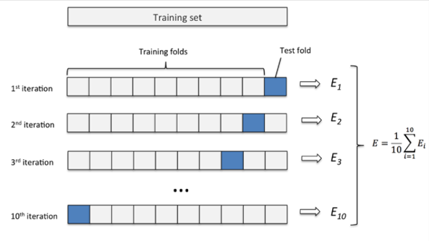
11.5 交叉验证
第11章 数据评估
4、10倍交叉验证
给定一个数据集，随机分割10份，使用其中的9份来建模，用最后的那1份度量模型的性能，重复选择不同的9份构成训练集，余下的那1份用作测试，需要重复10次，10次测试的平均作为最后的模型性能度量。

Slide 31
















运用大数据，精彩你生活
微信公众号推荐
免费大数据APP推荐
刘鹏看未来
云创大数据
我的PM2.5
同声译
智能硬件大数据免费托管平台
环境大数据开放平台

Slide 32




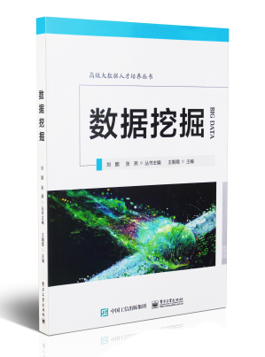






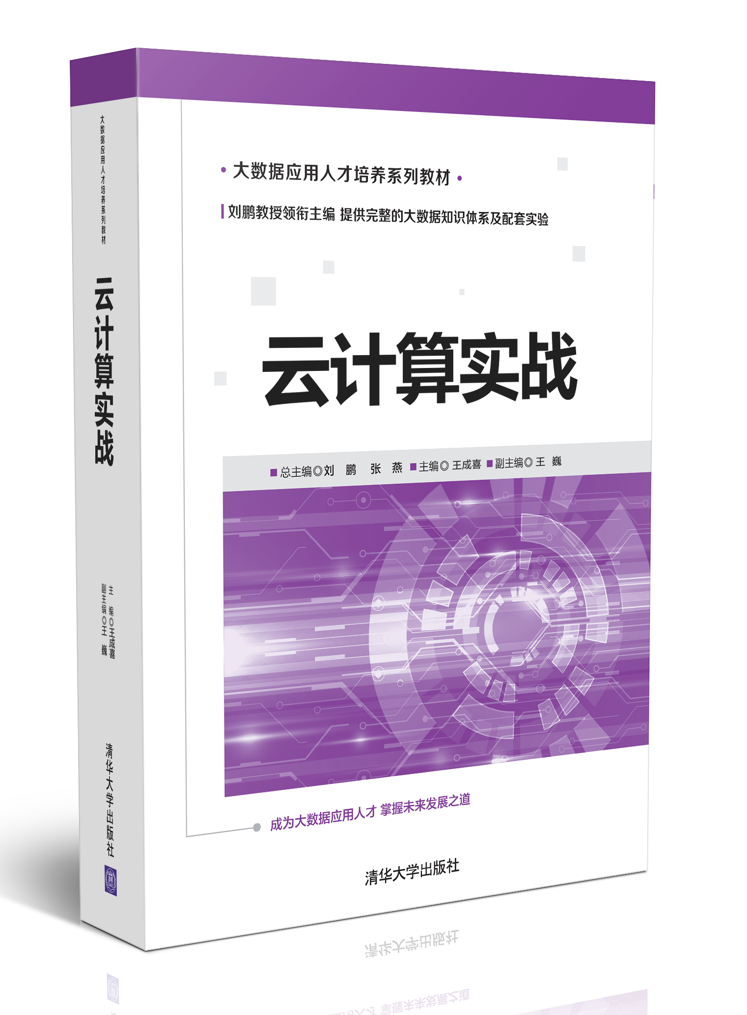





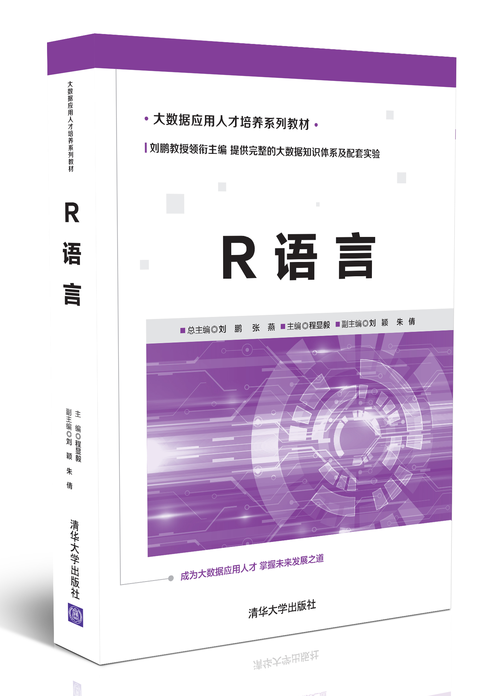













完善的课程体系：大数据方向、人工智能方向。
面向理论与实践，分为本科院校、专科院校、高职院校。

Slide 33

感谢聆听

